Slide 1
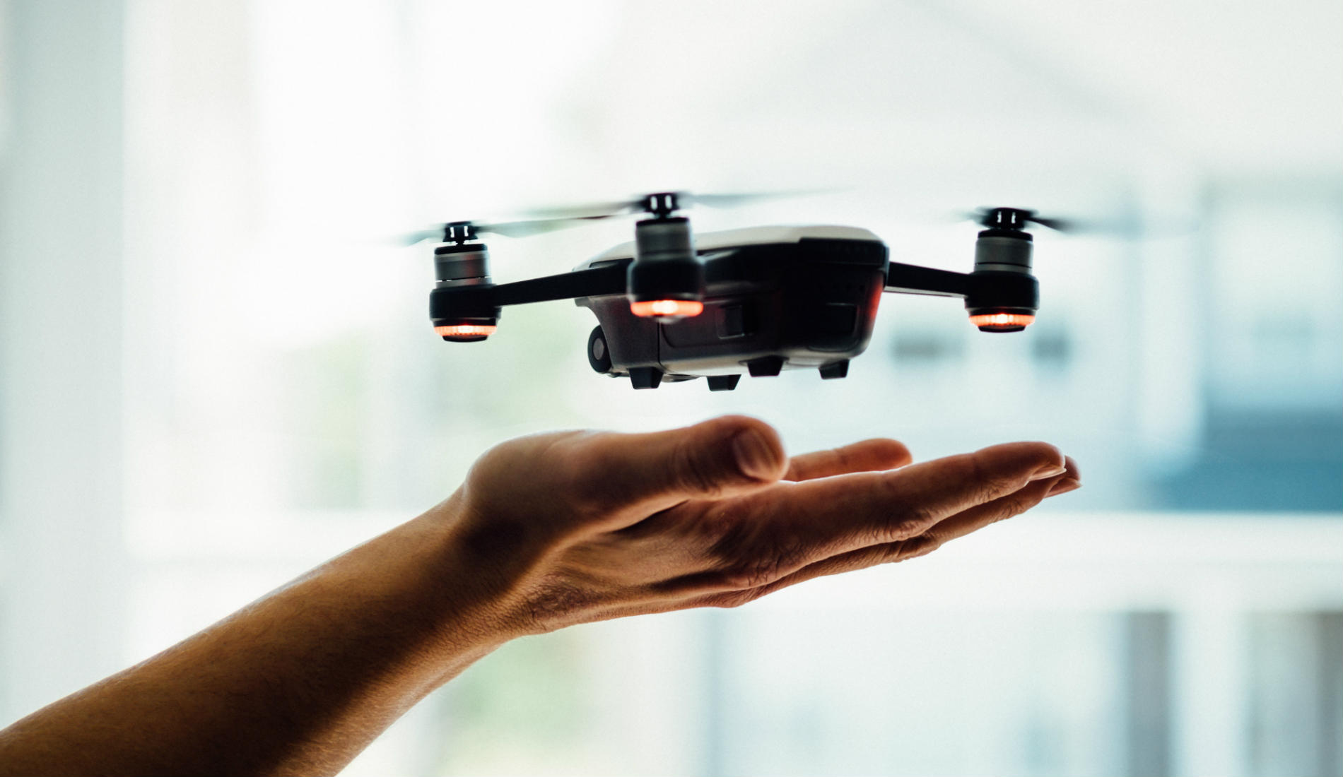
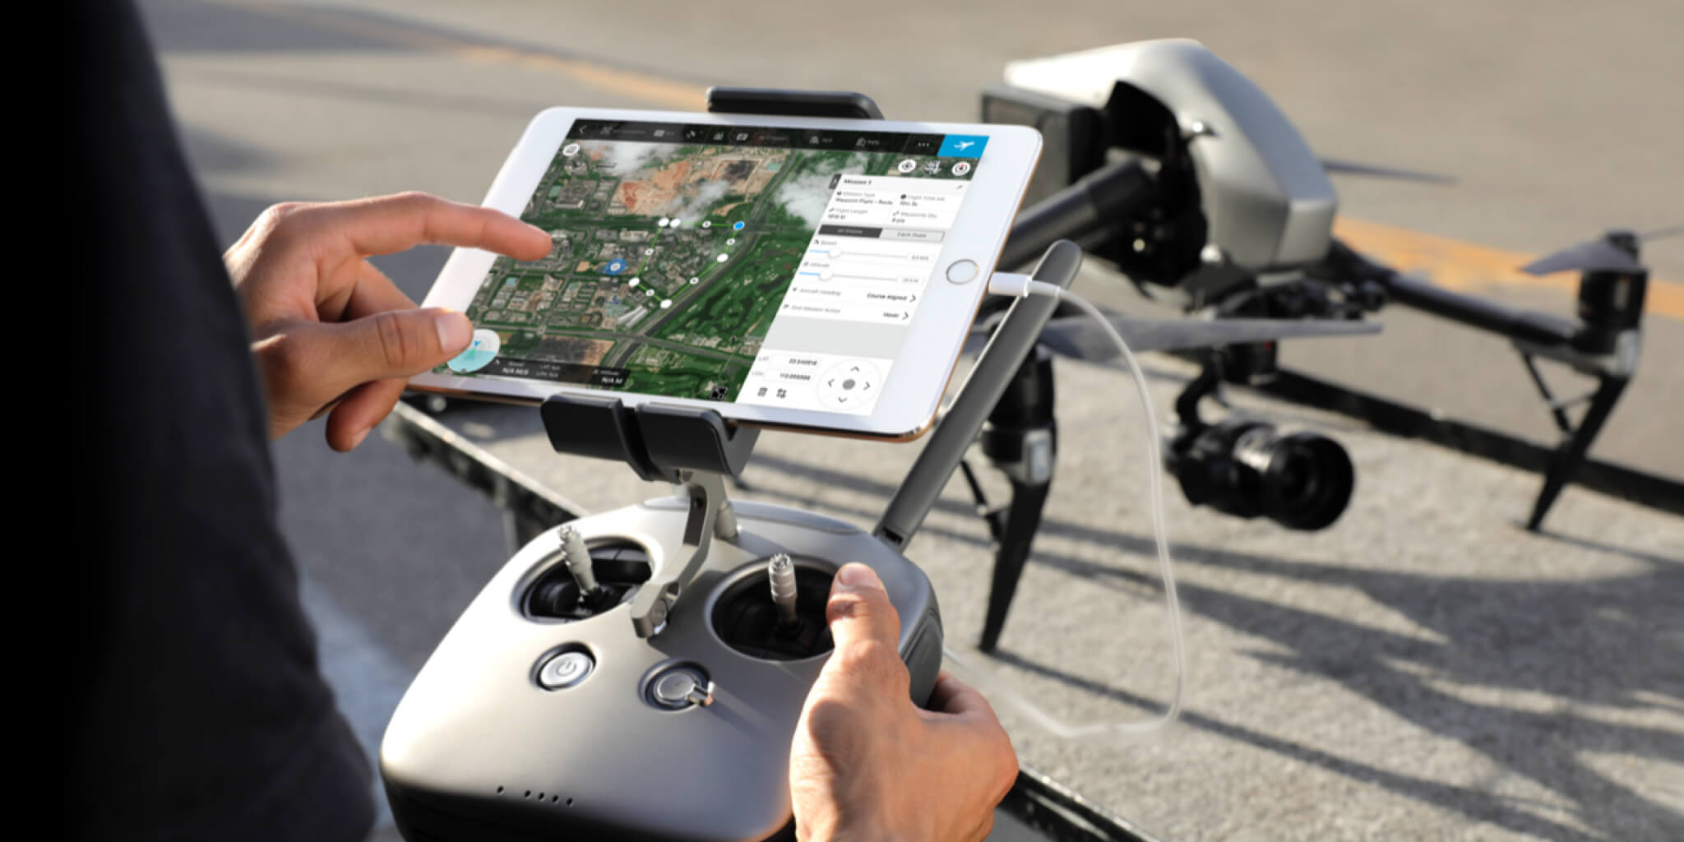

Travail de bachelor droneProgrammer
TONINI Mathias
Projet de bachelor Présentation finale

Slide 2
But de l’application
Programmation de plans de vol
Simulation des plans de vol
2
Notes:
Programmer des plans de vols d’un point de vue éducatif
Pouvoir simuler des obstacles

Slide 3
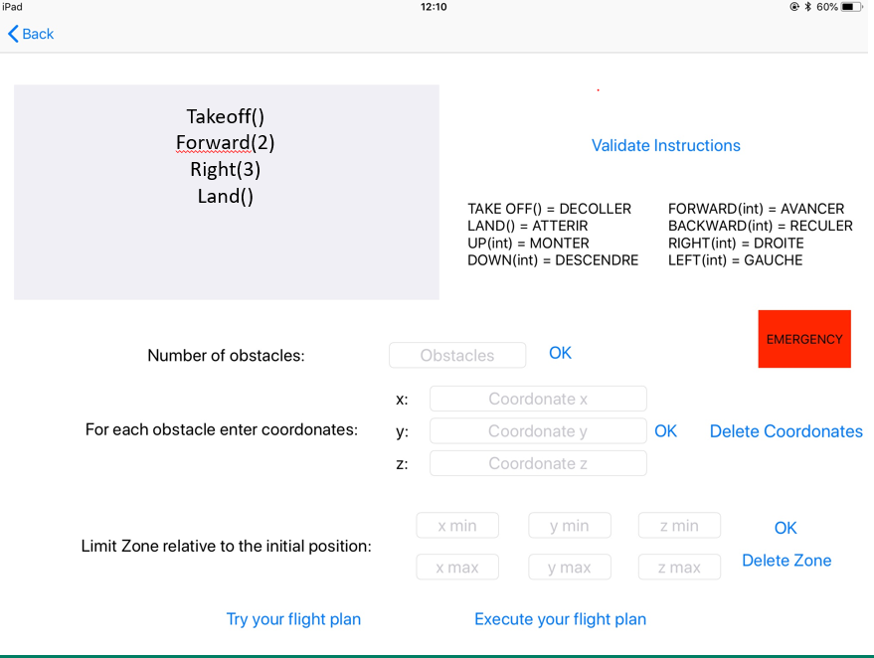
L’ancienne application
3
Notes:
Une ancienne application
N’avait pas de simulation
On a refait toute la partie plan de vol
On a pu reprendre pas mal de chose par contre

Slide 4
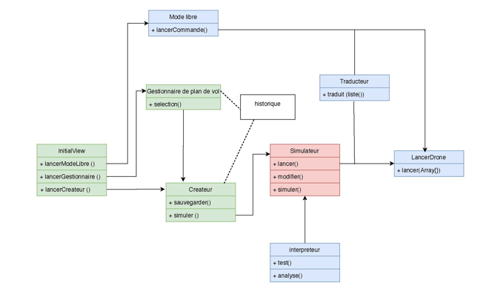

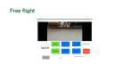
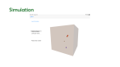
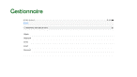


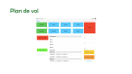

droneProgrammer
Vol libre
Gestionnaire
Plan de vol
4

Slide 5
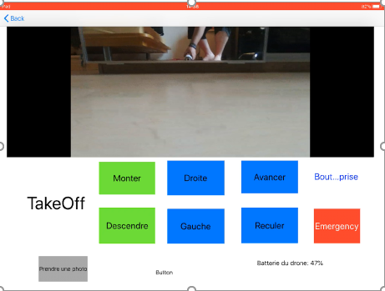
Free flight
Notes:
On a refait l’interface
Ajout la visualisation de la batterie du drone
-> flèche gauche pour revenir en arrière

Slide 6
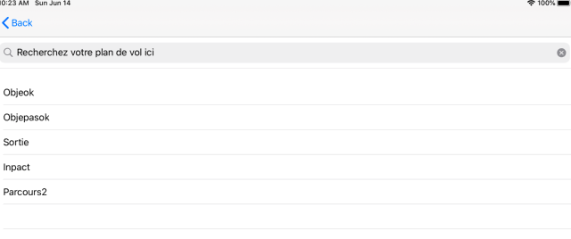
Gestionnaire

Slide 7
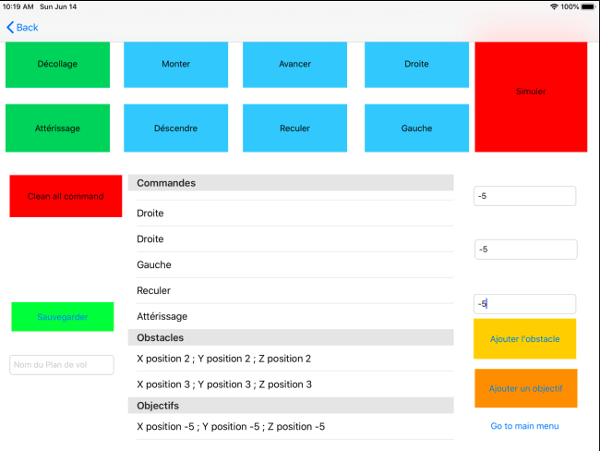
Plan de vol

Slide 8
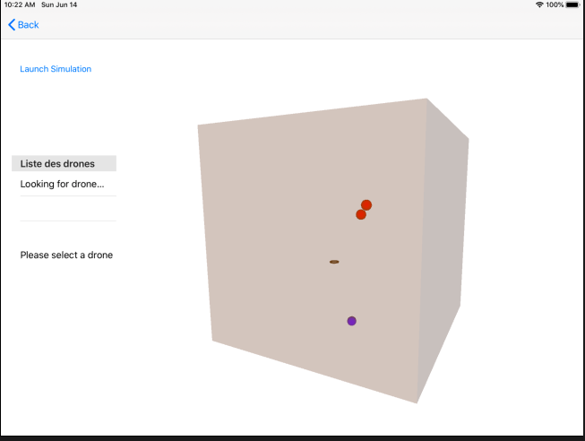
Simulation

Slide 9
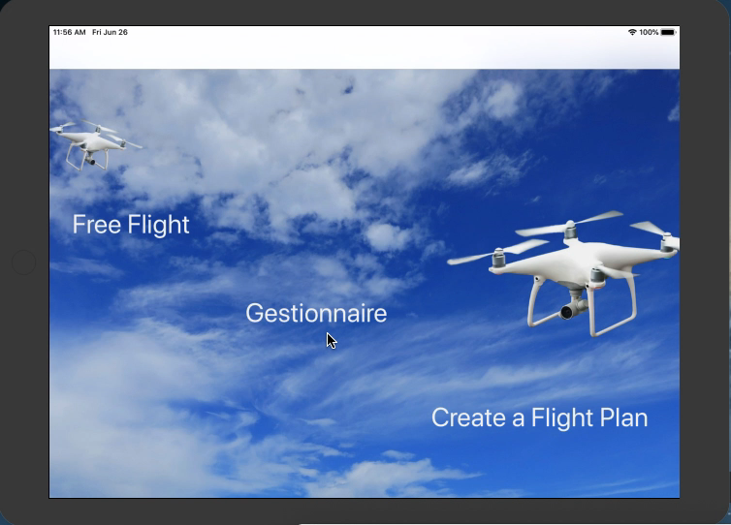
Vidéo de démonstration
5
Notes:
Vidéo avec un plan de vol complex

Slide 10
Conclusion
Application fonctionnelle
Possibilité d’amélioration
Simulation sur une carte
Amélioration du langage
6

